Slide 1
函数
C

Slide 2
函数
C

Slide 3
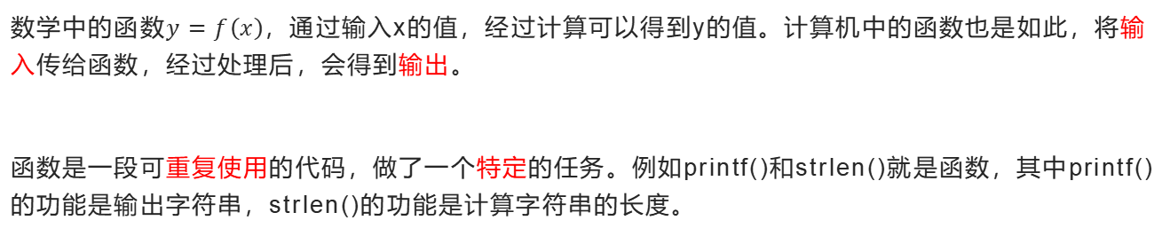
函数（Function）
数学中的函数$y=f\left(x\right)$，通过输入x的值，经过计算可以得到y的值。计算机中的函数也是如此，将输入传给函数，经过处理后，会得到输出。
函数是一段可重复使用的代码，做了一个特定的任务。例如printf()和strlen()就是函数，其中printf()的功能是输出字符串，strlen()的功能是计算字符串的长度。
Function
Input
Output

Slide 4
函数（Function）
除了这些内置的函数以外，开发者还可以自定义函数，将程序中会被多次使用的代码或做了一件特定的任务的代码写成一个函数，这样就能避免重复写相同的代码，提高开发效率，也利于维护。
在编写函数时需要：
1. 确定函数的功能
- 函数名
- 确保一个函数只做一件事
2. 确定函数的输入（参数）
- 是否需要参数
- 参数个数
- 参数类型
3. 确定函数的输出（返回值）
- 是否需要返回值
- 返回值类型

Slide 5
Demo：最大值
#include <stdio.h>
int max(int num1, int num2); // function prototype
int main() {
printf("%d\n", max(4, 12));
printf("%d\n", max(54, 33));
printf("%d\n", max(-999, -774));
return 0;
}
int max(int num1, int num2) {
// if(num1 > num2) {
// return num1;
// } else {
// return num2;
// }
return num1 > num2 ? num1 : num2;
}
函数原型：让编译器知道该函数的函数名、参数、返回值。
对于一些简单的判断逻辑，可以使用三元运算符?:代替。
首先会判断num1 > num2是否成立，如果成立取num1的值作为结果；否则取num2的值作为结果。
12 54 -774

Slide 6
函数（Function）
#include <stdio.h>
void print_board(int row, int col) {
for (int i = 0; i < row; i++) {
for (int j = 0; j < col - 1; j++) {
printf(" |");
}
printf("\n");
if (i < row - 1) {
printf("---+---+---\n");
}
}
}
int main() {
print_board(3, 3);
return 0;
}
函数也可以没有返回值，因为它执行完函数中的代码，并不需要将结果返回给调用者，此时函数的返回值类型为void。
| | ---+---+--- | | ---+---+--- | |

Slide 7
函数调用
当调用函数时，程序会记录下当前的执行位置，并跳转到被调用的函数处执行。当被调用的函数执行结束后，程序会回到之前的位置继续执行。
Caller
foo()
bar()
调用foo()
调用bar()

Slide 8
Demo：两点间距离
#include <stdio.h>
#include <math.h>
double square(double x) {
return x * x;
}
double distance(double x1, double y1, double x2, double y2) {
return sqrt(square(x1 - x2) + square(y1 - y2));
}
int main() {
double x1, y1, x2, y2;
printf("Enter (x1, y1): ");
scanf("%lf%lf", &x1, &y1);
printf("Enter (x2, y2): ");
scanf("%lf%lf", &x2, &y2);
printf("Distance: %.2f\n", distance(x1, y1, x2, y2));
return 0;
}
Enter (x1, y1): 0 0 Enter (x2, y2): 3 4 Distance: 5.00

Slide 9
Demo：两点间距离
#include <stdio.h>
#include <math.h>
double square(double x) {
return x * x;
}
double distance(double x1, double y1, double x2, double y2) {
return sqrt(square(x1 - x2) + square(y1 - y2));
}
int main() {
double x1, y1, x2, y2;
printf("Enter (x1, y1): ");
scanf("%lf%lf", &x1, &y1);
printf("Enter (x2, y2): ");
scanf("%lf%lf", &x2, &y2);
printf("Distance: %.2f\n", distance(x1, y1, x2, y2));
return 0;
}
函数调用时，系统会维护一个函数栈，用于记录程序的执行顺序。当函数被调用时，会将这个函数存入栈的底部。当函数结束时，会将其从栈中取出。位于栈顶的元素则表示当前正在执行的函数。
函数栈

Slide 10
Demo：两点间距离
#include <stdio.h>
#include <math.h>
double square(double x) {
return x * x;
}
double distance(double x1, double y1, double x2, double y2) {
return sqrt(square(x1 - x2) + square(y1 - y2));
}
int main() {
double x1, y1, x2, y2;
printf("Enter (x1, y1): ");
scanf("%lf%lf", &x1, &y1);
printf("Enter (x2, y2): ");
scanf("%lf%lf", &x2, &y2);
printf("Distance: %.2f\n", distance(x1, y1, x2, y2));
return 0;
}
函数调用时，系统会维护一个函数栈，用于记录程序的执行顺序。当函数被调用时，会将这个函数存入栈的底部。当函数结束时，会将其从栈中取出。位于栈顶的元素则表示当前正在执行的函数。
函数栈
main()

Slide 11
Demo：两点间距离
#include <stdio.h>
#include <math.h>
double square(double x) {
return x * x;
}
double distance(double x1, double y1, double x2, double y2) {
return sqrt(square(x1 - x2) + square(y1 - y2));
}
int main() {
double x1, y1, x2, y2;
printf("Enter (x1, y1): ");
scanf("%lf%lf", &x1, &y1);
printf("Enter (x2, y2): ");
scanf("%lf%lf", &x2, &y2);
printf("Distance: %.2f\n", distance(x1, y1, x2, y2));
return 0;
}
函数调用时，系统会维护一个函数栈，用于记录程序的执行顺序。当函数被调用时，会将这个函数存入栈的底部。当函数结束时，会将其从栈中取出。位于栈顶的元素则表示当前正在执行的函数。
函数栈
main()

Slide 12
Demo：两点间距离
#include <stdio.h>
#include <math.h>
double square(double x) {
return x * x;
}
double distance(double x1, double y1, double x2, double y2) {
return sqrt(square(x1 - x2) + square(y1 - y2));
}
int main() {
double x1, y1, x2, y2;
printf("Enter (x1, y1): ");
scanf("%lf%lf", &x1, &y1);
printf("Enter (x2, y2): ");
scanf("%lf%lf", &x2, &y2);
printf("Distance: %.2f\n", distance(x1, y1, x2, y2));
return 0;
}
函数调用时，系统会维护一个函数栈，用于记录程序的执行顺序。当函数被调用时，会将这个函数存入栈的底部。当函数结束时，会将其从栈中取出。位于栈顶的元素则表示当前正在执行的函数。
函数栈
distance()
main()

Slide 13
Demo：两点间距离
#include <stdio.h>
#include <math.h>
double square(double x) {
return x * x;
}
double distance(double x1, double y1, double x2, double y2) {
return sqrt(square(x1 - x2) + square(y1 - y2));
}
int main() {
double x1, y1, x2, y2;
printf("Enter (x1, y1): ");
scanf("%lf%lf", &x1, &y1);
printf("Enter (x2, y2): ");
scanf("%lf%lf", &x2, &y2);
printf("Distance: %.2f\n", distance(x1, y1, x2, y2));
return 0;
}
函数调用时，系统会维护一个函数栈，用于记录程序的执行顺序。当函数被调用时，会将这个函数存入栈的底部。当函数结束时，会将其从栈中取出。位于栈顶的元素则表示当前正在执行的函数。
函数栈
distance()
main()

Slide 14
Demo：两点间距离
#include <stdio.h>
#include <math.h>
double square(double x) {
return x * x;
}
double distance(double x1, double y1, double x2, double y2) {
return sqrt(square(x1 - x2) + square(y1 - y2));
}
int main() {
double x1, y1, x2, y2;
printf("Enter (x1, y1): ");
scanf("%lf%lf", &x1, &y1);
printf("Enter (x2, y2): ");
scanf("%lf%lf", &x2, &y2);
printf("Distance: %.2f\n", distance(x1, y1, x2, y2));
return 0;
}
函数调用时，系统会维护一个函数栈，用于记录程序的执行顺序。当函数被调用时，会将这个函数存入栈的底部。当函数结束时，会将其从栈中取出。位于栈顶的元素则表示当前正在执行的函数。
函数栈
square()
distance()
main()

Slide 15
Demo：两点间距离
#include <stdio.h>
#include <math.h>
double square(double x) {
return x * x;
}
double distance(double x1, double y1, double x2, double y2) {
return sqrt(square(x1 - x2) + square(y1 - y2));
}
int main() {
double x1, y1, x2, y2;
printf("Enter (x1, y1): ");
scanf("%lf%lf", &x1, &y1);
printf("Enter (x2, y2): ");
scanf("%lf%lf", &x2, &y2);
printf("Distance: %.2f\n", distance(x1, y1, x2, y2));
return 0;
}
函数调用时，系统会维护一个函数栈，用于记录程序的执行顺序。当函数被调用时，会将这个函数存入栈的底部。当函数结束时，会将其从栈中取出。位于栈顶的元素则表示当前正在执行的函数。
函数栈
distance()
main()

Slide 16
Demo：两点间距离
#include <stdio.h>
#include <math.h>
double square(double x) {
return x * x;
}
double distance(double x1, double y1, double x2, double y2) {
return sqrt(square(x1 - x2) + square(y1 - y2));
}
int main() {
double x1, y1, x2, y2;
printf("Enter (x1, y1): ");
scanf("%lf%lf", &x1, &y1);
printf("Enter (x2, y2): ");
scanf("%lf%lf", &x2, &y2);
printf("Distance: %.2f\n", distance(x1, y1, x2, y2));
return 0;
}
函数调用时，系统会维护一个函数栈，用于记录程序的执行顺序。当函数被调用时，会将这个函数存入栈的底部。当函数结束时，会将其从栈中取出。位于栈顶的元素则表示当前正在执行的函数。
函数栈
distance()
main()

Slide 17
Demo：两点间距离
#include <stdio.h>
#include <math.h>
double square(double x) {
return x * x;
}
double distance(double x1, double y1, double x2, double y2) {
return sqrt(square(x1 - x2) + square(y1 - y2));
}
int main() {
double x1, y1, x2, y2;
printf("Enter (x1, y1): ");
scanf("%lf%lf", &x1, &y1);
printf("Enter (x2, y2): ");
scanf("%lf%lf", &x2, &y2);
printf("Distance: %.2f\n", distance(x1, y1, x2, y2));
return 0;
}
函数调用时，系统会维护一个函数栈，用于记录程序的执行顺序。当函数被调用时，会将这个函数存入栈的底部。当函数结束时，会将其从栈中取出。位于栈顶的元素则表示当前正在执行的函数。
函数栈
square()
distance()
main()

Slide 18
Demo：两点间距离
#include <stdio.h>
#include <math.h>
double square(double x) {
return x * x;
}
double distance(double x1, double y1, double x2, double y2) {
return sqrt(square(x1 - x2) + square(y1 - y2));
}
int main() {
double x1, y1, x2, y2;
printf("Enter (x1, y1): ");
scanf("%lf%lf", &x1, &y1);
printf("Enter (x2, y2): ");
scanf("%lf%lf", &x2, &y2);
printf("Distance: %.2f\n", distance(x1, y1, x2, y2));
return 0;
}
函数调用时，系统会维护一个函数栈，用于记录程序的执行顺序。当函数被调用时，会将这个函数存入栈的底部。当函数结束时，会将其从栈中取出。位于栈顶的元素则表示当前正在执行的函数。
函数栈
distance()
main()

Slide 19
Demo：两点间距离
#include <stdio.h>
#include <math.h>
double square(double x) {
return x * x;
}
double distance(double x1, double y1, double x2, double y2) {
return sqrt(square(x1 - x2) + square(y1 - y2));
}
int main() {
double x1, y1, x2, y2;
printf("Enter (x1, y1): ");
scanf("%lf%lf", &x1, &y1);
printf("Enter (x2, y2): ");
scanf("%lf%lf", &x2, &y2);
printf("Distance: %.2f\n", distance(x1, y1, x2, y2));
return 0;
}
函数调用时，系统会维护一个函数栈，用于记录程序的执行顺序。当函数被调用时，会将这个函数存入栈的底部。当函数结束时，会将其从栈中取出。位于栈顶的元素则表示当前正在执行的函数。
函数栈
sqrt()
distance()
main()

Slide 20
Demo：两点间距离
#include <stdio.h>
#include <math.h>
double square(double x) {
return x * x;
}
double distance(double x1, double y1, double x2, double y2) {
return sqrt(square(x1 - x2) + square(y1 - y2));
}
int main() {
double x1, y1, x2, y2;
printf("Enter (x1, y1): ");
scanf("%lf%lf", &x1, &y1);
printf("Enter (x2, y2): ");
scanf("%lf%lf", &x2, &y2);
printf("Distance: %.2f\n", distance(x1, y1, x2, y2));
return 0;
}
函数调用时，系统会维护一个函数栈，用于记录程序的执行顺序。当函数被调用时，会将这个函数存入栈的底部。当函数结束时，会将其从栈中取出。位于栈顶的元素则表示当前正在执行的函数。
函数栈
distance()
main()

Slide 21
Demo：两点间距离
#include <stdio.h>
#include <math.h>
double square(double x) {
return x * x;
}
double distance(double x1, double y1, double x2, double y2) {
return sqrt(square(x1 - x2) + square(y1 - y2));
}
int main() {
double x1, y1, x2, y2;
printf("Enter (x1, y1): ");
scanf("%lf%lf", &x1, &y1);
printf("Enter (x2, y2): ");
scanf("%lf%lf", &x2, &y2);
printf("Distance: %.2f\n", distance(x1, y1, x2, y2));
return 0;
}
函数调用时，系统会维护一个函数栈，用于记录程序的执行顺序。当函数被调用时，会将这个函数存入栈的底部。当函数结束时，会将其从栈中取出。位于栈顶的元素则表示当前正在执行的函数。
函数栈
main()

Slide 22
Demo：两点间距离
#include <stdio.h>
#include <math.h>
double square(double x) {
return x * x;
}
double distance(double x1, double y1, double x2, double y2) {
return sqrt(square(x1 - x2) + square(y1 - y2));
}
int main() {
double x1, y1, x2, y2;
printf("Enter (x1, y1): ");
scanf("%lf%lf", &x1, &y1);
printf("Enter (x2, y2): ");
scanf("%lf%lf", &x2, &y2);
printf("Distance: %.2f\n", distance(x1, y1, x2, y2));
return 0;
}
函数调用时，系统会维护一个函数栈，用于记录程序的执行顺序。当函数被调用时，会将这个函数存入栈的底部。当函数结束时，会将其从栈中取出。位于栈顶的元素则表示当前正在执行的函数。
函数栈

Slide 23
作用域
C

Slide 24
局部变量（Local Variable）
定义在块中的变量称为局部变量，在进入块时变量才会被创建，当离开块时变量就会被销毁。因此，局部变量的生命周期为从声明时开始到所在块结束。
例如有些变量只在程序的某一段代码中使用，而在其它地方不会被使用。这时就可以将这些变量定义在一个块（if、for、函数等）中，这样可以避免变量名冲突的问题。最典型的一个例子就是在for循环中，循环变量i被定义被块中，因为i的作用仅用于控制循环次数，在离开循环后就没有存在的必要了。
块与块之间的局部变量是互相独立的，即使变量名相同，它们也不是同一个变量。
for(int i = 0; i < 5; i++)

Slide 25
局部变量（Local Variable）
#include <stdio.h>
void swap(int a, int b) {
int temp = a;
a = b;
b = temp;
printf("swap(): a = %d, b = %d\n", a, b);
}
int main() {
int a = 1;
int b = 2;
printf("Before: a = %d, b = %d\n", a, b);
swap(a, b);
printf("After: a = %d, b = %d\n", a, b);
return 0;
}
例如在函数调用中，函数的参数也是局部变量，它们的作用域仅限于函数内。
例如一个用于交换两个变量的函数swap()，在main()中的变量a和b与swap()中的a和b并不是同一个变量。在调用swap()时，是将main()中的a和b的值复制给swap()中的a和b。swap()交换的是其内部的局部变量，并不会对main()中的a和b产生任何影响。
Before: a = 1, b = 2 swap(): a = 2, b = 1 After: a = 1, b = 2

Slide 26
局部变量（Local Variable）
#include <stdio.h>
void swap(int a, int b) {
int temp = a;
a = b;
b = temp;
printf("swap(): a = %d, b = %d\n", a, b);
}
int main() {
int a = 1;
int b = 2;
printf("Before: a = %d, b = %d\n", a, b);
swap(a, b);
printf("After: a = %d, b = %d\n", a, b);
return 0;
}
swap()
a
b
1
2
main()
1
2
a
b

Slide 27
局部变量（Local Variable）
#include <stdio.h>
void swap(int a, int b) {
int temp = a;
a = b;
b = temp;
printf("swap(): a = %d, b = %d\n", a, b);
}
int main() {
int a = 1;
int b = 2;
printf("Before: a = %d, b = %d\n", a, b);
swap(a, b);
printf("After: a = %d, b = %d\n", a, b);
return 0;
}
swap()
a
b
2
1
main()
1
2
a
b

Slide 28
局部变量（Local Variable）
#include <stdio.h>
void swap(int a, int b) {
int temp = a;
a = b;
b = temp;
printf("swap(): a = %d, b = %d\n", a, b);
}
int main() {
int a = 1;
int b = 2;
printf("Before: a = %d, b = %d\n", a, b);
swap(a, b);
printf("After: a = %d, b = %d\n", a, b);
return 0;
}
main()
1
2
a
b

Slide 29
全局变量（Global Variable）
#include <stdio.h>
int a, b;
void swap() {
int temp = a;
a = b;
b = temp;
printf("swap(): a = %d, b = %d\n", a, b);
}
int main() {
a = 1;
b = 2;
printf("Before: a = %d, b = %d\n", a, b);
swap(a, b);
printf("After: a = %d, b = %d\n", a, b);
return 0;
}
全局变量拥有比局部变量更长的生命周期，它的生命周期贯穿整个程序。全局变量可以被程序中所有函数访问。
全局变量一般用于：
- 定义在整个程序中都会被使用到的常量（例如数组容量）
- 被函数间共享的变量（例如计数器）
Before: a = 1, b = 2 swap(): a = 2, b = 1 After: a = 2, b = 1

Slide 30
递归
C

Slide 31
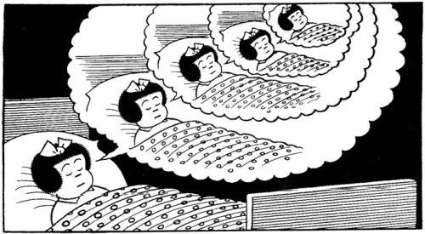
递归（Recursion）
要理解递归，得先理解递归。
一个函数调用自己的过程被称为递归。递归可以轻松地解决一些复杂的问题，很多著名的算法都利用了递归的思想。

Slide 32
Demo：讲故事
#include <stdio.h>
#include <string.h>
void tell_story() {
char story[1024] = {0};
strcat(story, "从前有座山，山里有座庙\n");
strcat(story, "庙里有个老和尚\n");
strcat(story, "老和尚在对小和尚讲故事：\n");
printf("%s", story);
tell_story();
}
int main() {
tell_story();
return 0;
}
从前有座山，山里有座庙 庙里有个老和尚 老和尚在对小和尚讲故事： 从前有座山，山里有座庙 庙里有个老和尚 老和尚在对小和尚讲故事： 从前有座山，山里有座庙 庙里有个老和尚 老和尚在对小和尚讲故事： ...

Slide 33
Demo：讲故事
#include <stdio.h>
#include <string.h>
void tell_story() {
char story[1024] = {0};
strcat(story, "从前有座山，山里有座庙\n");
strcat(story, "庙里有个老和尚\n");
strcat(story, "老和尚在对小和尚讲故事：\n");
printf("%s", story);
tell_story();
}
int main() {
tell_story();
return 0;
}
一个永远无法结束的递归函数最终会导致栈溢出。
因此递归函数需要确定一个结束条件，确保在递归过程中能在合适的地方停止并返回。
函数栈
...
tell_story()
tell_story()
tell_story()
tell_story()
tell_story()
main()

Slide 34
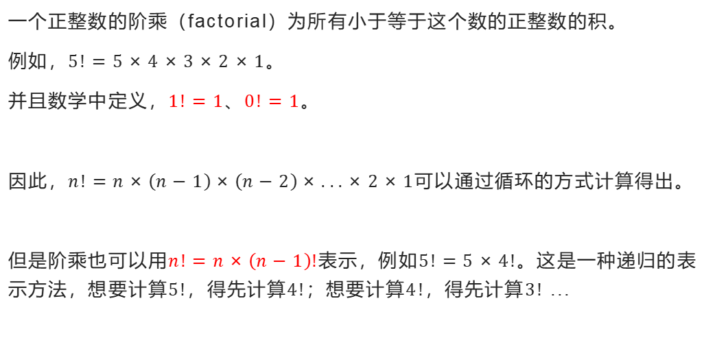
Demo：阶乘
一个正整数的阶乘（factorial）为所有小于等于这个数的正整数的积。
例如，$5!=5×4×3×2×1$。
并且数学中定义，$1!=1$、$0!=1$。
因此，$n!=n×\left(n−1\right)×\left(n−2\right)×...×2×1$可以通过循环的方式计算得出。
但是阶乘也可以用$n!=n×\left(n−1\right)!$表示，例如$5!=5×4!$。这是一种递归的表示方法，想要计算$5!$，得先计算$4!$；想要计算$4!$，得先计算$3!$ ...

Slide 35
Demo：阶乘
5!

Slide 36

Demo：阶乘
5!
$$5×4!$$
4!

Slide 37

Demo：阶乘
5!
$$5×4!$$
4!
$$4×3!$$
3!

Slide 38

Demo：阶乘
5!
$$5×4!$$
4!
$$4×3!$$
3!
$$3×2!$$
2!

Slide 39
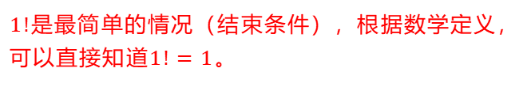

Demo：阶乘
5!
$$5×4!$$
4!
$$4×3!$$
3!
$$3×2!$$
2!
$$2×1!$$
1!
逐步将一个复杂的问题简化为简单的问题。
$1!$是最简单的情况（结束条件），根据数学定义，可以直接知道$1!=1$。

Slide 40
Demo：阶乘
5!
$$5×4!$$
4!
$$4×3!$$
3!
$$3×2!$$
2!
$$2×1!$$
1!
1

Slide 41

Demo：阶乘
5!
$$5×4!$$
4!
$$4×3!$$
3!
$$3×2!$$
2!
$$2×1!$$
1!
2
1
$$2×1$$

Slide 42

Demo：阶乘
5!
$$5×4!$$
4!
$$4×3!$$
3!
$$3×2!$$
2!
$$2×1!$$
6
1!
2
$$3×2$$
1
$$2×1$$

Slide 43

Demo：阶乘
5!
$$5×4!$$
4!
$$4×3!$$
3!
$$3×2!$$
24
2!
$$2×1!$$
6
$$4×6$$
1!
2
$$3×2$$
1
$$2×1$$

Slide 44

Demo：阶乘
5!
$$5×4!$$
4!
$$4×3!$$
120
3!
$$3×2!$$
24
$$5×24$$
2!
$$2×1!$$
6
$$4×6$$
1!
2
$$3×2$$
1
$$2×1$$

Slide 45
Demo：阶乘
#include <stdio.h>
int factorial(int n) {
if(n == 0 || n == 1) {
return 1;
}
return n * factorial(n-1);
}
int main() {
printf("5! = %d\n", factorial(5));
return 0;
}
5! = 120

Slide 46
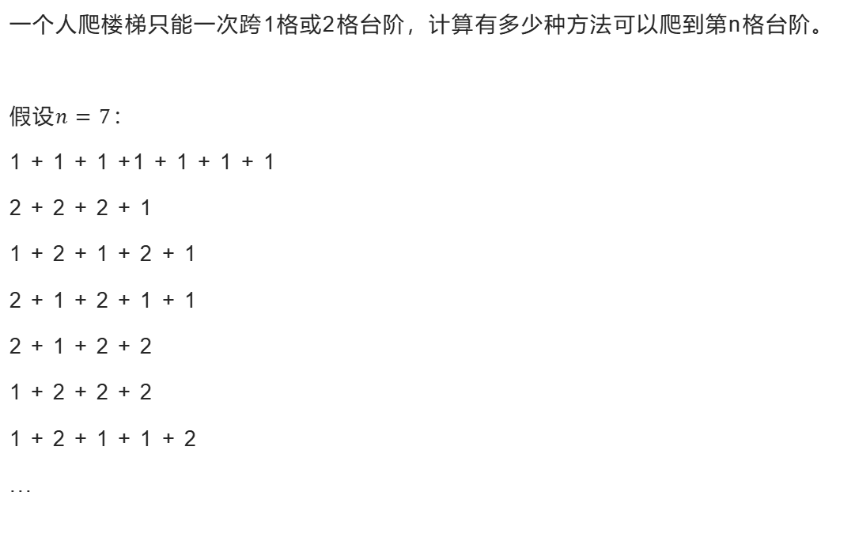
Demo：斐波那契数列
一个人爬楼梯只能一次跨1格或2格台阶，计算有多少种方法可以爬到第n格台阶。
假设$n=7$：
1 + 1 + 1 +1 + 1 + 1 + 1
2 + 2 + 2 + 1
1 + 2 + 1 + 2 + 1
2 + 1 + 2 + 1 + 1
2 + 1 + 2 + 2
1 + 2 + 2 + 2
1 + 2 + 1 + 1 + 2
...
如果采用这种自底向上模拟爬楼梯的方法，情况会非常复杂。
0
1
2
3
4
5
6
7

Slide 47
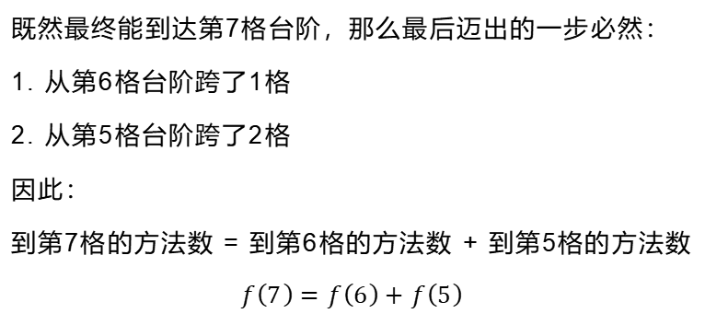
Demo：斐波那契数列
一个人爬楼梯只能一次跨1格或2格台阶，计算有多少种方法可以爬到第n格台阶。
采用自顶向下的思路！
既然最终能到达第7格台阶，那么最后迈出的一步必然：
1. 从第6格台阶跨了1格
2. 从第5格台阶跨了2格
因此：
到第7格的方法数 = 到第6格的方法数 + 到第5格的方法数
$$f\left(7\right)=f\left(6\right)+f\left(5\right)$$
0
1
2
3
4
5
6
7

Slide 48








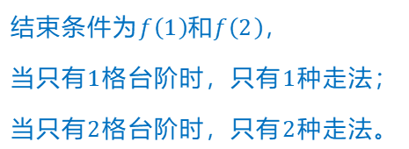
Demo：斐波那契数列
$$f\left(n\right)=f\left(n−1\right)+f\left(n−2\right)$$
$$f\left(7\right)$$
$$f\left(6\right)$$
$$f\left(5\right)$$
$$f\left(5\right)$$
$$f\left(4\right)$$
$$f\left(4\right)$$
$$f\left(3\right)$$
$$f\left(4\right)$$
$$f\left(3\right)$$
$$f\left(3\right)$$
$$f\left(2\right)$$
$$f\left(3\right)$$
$$f\left(2\right)$$
$$f\left(2\right)$$
$$f\left(1\right)$$
$$f\left(3\right)$$
$$f\left(2\right)$$
$$f\left(2\right)$$
$$f\left(1\right)$$
$$f\left(2\right)$$
$$f\left(1\right)$$
$$f\left(2\right)$$
$$f\left(1\right)$$
结束条件为$f\left(1\right)$和$f\left(2\right)$，
当只有1格台阶时，只有1种走法；
当只有2格台阶时，只有2种走法。
$$f\left(2\right)$$
$$f\left(1\right)$$

Slide 49
Demo：斐波那契数列
$$f\left(7\right)$$
$$f\left(6\right)$$
$$f\left(5\right)$$
$$f\left(5\right)$$
$$f\left(4\right)$$
$$f\left(4\right)$$
$$f\left(3\right)$$
$$f\left(4\right)$$
$$f\left(3\right)$$
$$f\left(3\right)$$
$$f\left(2\right)$$
$$f\left(3\right)$$
$$f\left(2\right)$$
$$f\left(2\right)$$
$$f\left(1\right)$$
$$f\left(3\right)$$
$$f\left(2\right)$$
$$f\left(2\right)$$
$$f\left(1\right)$$
$$f\left(2\right)$$
$$f\left(1\right)$$
$$f\left(2\right)$$
$$f\left(1\right)$$
2
1

Slide 50
Demo：斐波那契数列
$$f\left(7\right)$$
$$f\left(6\right)$$
$$f\left(5\right)$$
$$f\left(5\right)$$
$$f\left(4\right)$$
$$f\left(4\right)$$
$$f\left(3\right)$$
$$f\left(4\right)$$
$$f\left(3\right)$$
$$f\left(3\right)$$
$$f\left(2\right)$$
$$f\left(3\right)$$
$$f\left(2\right)$$
$$f\left(2\right)$$
$$f\left(1\right)$$
3
$$f\left(2\right)$$
$$f\left(2\right)$$
$$f\left(1\right)$$
$$f\left(2\right)$$
$$f\left(1\right)$$
$$f\left(2\right)$$
$$f\left(1\right)$$
2
1

Slide 51
Demo：斐波那契数列
$$f\left(7\right)$$
$$f\left(6\right)$$
$$f\left(5\right)$$
$$f\left(5\right)$$
$$f\left(4\right)$$
$$f\left(4\right)$$
$$f\left(3\right)$$
$$f\left(4\right)$$
$$f\left(3\right)$$
$$f\left(3\right)$$
$$f\left(2\right)$$
$$f\left(3\right)$$
$$f\left(2\right)$$
$$f\left(2\right)$$
$$f\left(1\right)$$
3
2
$$f\left(2\right)$$
$$f\left(1\right)$$
$$f\left(2\right)$$
$$f\left(1\right)$$
$$f\left(2\right)$$
$$f\left(1\right)$$
2
1

Slide 52
Demo：斐波那契数列
$$f\left(7\right)$$
$$f\left(6\right)$$
$$f\left(5\right)$$
$$f\left(5\right)$$
$$f\left(4\right)$$
$$f\left(4\right)$$
$$f\left(3\right)$$
5
$$f\left(3\right)$$
$$f\left(3\right)$$
$$f\left(2\right)$$
$$f\left(3\right)$$
$$f\left(2\right)$$
$$f\left(2\right)$$
$$f\left(1\right)$$
3
2
$$f\left(2\right)$$
$$f\left(1\right)$$
$$f\left(2\right)$$
$$f\left(1\right)$$
$$f\left(2\right)$$
$$f\left(1\right)$$
2
1

Slide 53

Demo：斐波那契数列
$$f\left(7\right)$$
$$f\left(6\right)$$
$$f\left(5\right)$$
$$f\left(5\right)$$
$$f\left(4\right)$$
$$f\left(4\right)$$
$$f\left(3\right)$$
5
$$f\left(3\right)$$
$$f\left(3\right)$$
$$f\left(2\right)$$
$$f\left(3\right)$$
$$f\left(2\right)$$
$$f\left(2\right)$$
$$f\left(1\right)$$
3
2
$$2$$
1
$$f\left(2\right)$$
$$f\left(1\right)$$
$$f\left(2\right)$$
$$f\left(1\right)$$
2
1

Slide 54
Demo：斐波那契数列
$$f\left(7\right)$$
$$f\left(6\right)$$
$$f\left(5\right)$$
$$f\left(5\right)$$
$$f\left(4\right)$$
$$f\left(4\right)$$
$$f\left(3\right)$$
5
3
$$f\left(3\right)$$
$$f\left(2\right)$$
$$f\left(3\right)$$
$$f\left(2\right)$$
$$f\left(2\right)$$
$$f\left(1\right)$$
3
2
$$2$$
1
$$f\left(2\right)$$
$$f\left(1\right)$$
$$f\left(2\right)$$
$$f\left(1\right)$$
2
1

Slide 55
Demo：斐波那契数列
$$f\left(7\right)$$
$$f\left(6\right)$$
$$f\left(5\right)$$
8
$$f\left(4\right)$$
$$f\left(4\right)$$
$$f\left(3\right)$$
5
3
$$f\left(3\right)$$
$$f\left(2\right)$$
$$f\left(3\right)$$
$$f\left(2\right)$$
$$f\left(2\right)$$
$$f\left(1\right)$$
3
2
$$2$$
1
$$f\left(2\right)$$
$$f\left(1\right)$$
$$f\left(2\right)$$
$$f\left(1\right)$$
2
1

Slide 56
Demo：斐波那契数列
$$f\left(7\right)$$
$$f\left(6\right)$$
$$f\left(5\right)$$
8
5
$$f\left(4\right)$$
$$f\left(3\right)$$
5
3
3
2
$$f\left(3\right)$$
$$f\left(2\right)$$
$$f\left(2\right)$$
$$f\left(1\right)$$
3
2
$$2$$
1
2
1
$$f\left(2\right)$$
$$f\left(1\right)$$
2
1

Slide 57

Demo：斐波那契数列
$$f\left(7\right)$$
$$13$$
$$f\left(5\right)$$
8
5
$$f\left(4\right)$$
$$f\left(3\right)$$
5
3
3
2
$$f\left(3\right)$$
$$f\left(2\right)$$
$$f\left(2\right)$$
$$f\left(1\right)$$
3
2
$$2$$
1
2
1
$$f\left(2\right)$$
$$f\left(1\right)$$
2
1

Slide 58
Demo：斐波那契数列
$$f\left(7\right)$$
$$13$$
$$f\left(5\right)$$
8
5
5
$$f\left(3\right)$$
5
3
3
2
3
2
$$f\left(2\right)$$
$$f\left(1\right)$$
3
2
$$2$$
1
2
1
2
1
2
1

Slide 59
Demo：斐波那契数列
$$f\left(7\right)$$
$$13$$
$$f\left(5\right)$$
8
5
5
3
5
3
3
2
3
2
2
1
3
2
$$2$$
1
2
1
2
1
2
1

Slide 60
Demo：斐波那契数列
$$f\left(7\right)$$
$$13$$
8
8
5
5
3
5
3
3
2
3
2
2
1
3
2
$$2$$
1
2
1
2
1
2
1

Slide 61

Demo：斐波那契数列
$$21$$
$$13$$
8
8
5
5
3
5
3
3
2
3
2
2
1
3
2
$$2$$
1
2
1
2
1
2
1

Slide 62
Demo：斐波那契数列
#include <stdio.h>
int fibonacci(int n) {
if (n == 1 || n == 2) {
return n;
}
return fibonacci(n - 2) + fibonacci(n - 1);
}
int main() {
int n = 7;
printf("%d\n", fibonacci(n));
return 0;
}
21

Slide 63
递归（Recursion）
递归的特点就是将一个复杂的大问题逐步简化为一个可以解决的小问题，然后再逐步计算出大问题的解。
递归的优点在于代码简洁易懂，但是缺点也很明显，就是效率很低。每次递归都会产生函数调用，而函数调用的开销是很大的，不适合用来解决大规模的问题。
例如在计算斐波那契数列的第40项时，递归需要花费大量时间，因为其中包含了大量的重复计算。相比而言，使用循环的方式能够节省大量的时间。因此像阶乘和斐波那契数列这样的情况，通常会采用循环，而不是递归进行计算。

Slide 64



Demo：斐波那契数列
$$f\left(7\right)$$
$$f\left(6\right)$$
$$f\left(5\right)$$
$$f\left(5\right)$$
$$f\left(4\right)$$
$$f\left(4\right)$$
$$f\left(3\right)$$
$$f\left(4\right)$$
$$f\left(3\right)$$
$$f\left(3\right)$$
$$f\left(2\right)$$
$$f\left(3\right)$$
$$f\left(2\right)$$
$$f\left(2\right)$$
$$f\left(1\right)$$
$$f\left(3\right)$$
$$f\left(2\right)$$
$$f\left(2\right)$$
$$f\left(1\right)$$
$$f\left(2\right)$$
$$f\left(1\right)$$
$$f\left(2\right)$$
$$f\left(1\right)$$
$$f\left(2\right)$$
$$f\left(1\right)$$

Slide 65




Demo：斐波那契数列
$$f\left(7\right)$$
$$f\left(6\right)$$
$$f\left(5\right)$$
$$f\left(5\right)$$
$$f\left(4\right)$$
$$f\left(4\right)$$
$$f\left(3\right)$$
$$f\left(4\right)$$
$$f\left(3\right)$$
$$f\left(3\right)$$
$$f\left(2\right)$$
$$f\left(3\right)$$
$$f\left(2\right)$$
$$f\left(2\right)$$
$$f\left(1\right)$$
$$f\left(3\right)$$
$$f\left(2\right)$$
$$f\left(2\right)$$
$$f\left(1\right)$$
$$f\left(2\right)$$
$$f\left(1\right)$$
$$f\left(2\right)$$
$$f\left(1\right)$$
$$f\left(2\right)$$
$$f\left(1\right)$$

Slide 66





Demo：斐波那契数列
$$f\left(7\right)$$
$$f\left(6\right)$$
$$f\left(5\right)$$
$$f\left(5\right)$$
$$f\left(4\right)$$
$$f\left(4\right)$$
$$f\left(3\right)$$
$$f\left(4\right)$$
$$f\left(3\right)$$
$$f\left(3\right)$$
$$f\left(2\right)$$
$$f\left(3\right)$$
$$f\left(2\right)$$
$$f\left(2\right)$$
$$f\left(1\right)$$
$$f\left(3\right)$$
$$f\left(2\right)$$
$$f\left(2\right)$$
$$f\left(1\right)$$
$$f\left(2\right)$$
$$f\left(1\right)$$
$$f\left(2\right)$$
$$f\left(1\right)$$
$$f\left(2\right)$$
$$f\left(1\right)$$

Slide 67


Demo：斐波那契数列
采用循环迭代的方式，可以避免重复计算。
$$f\left(1\right)=1$$
$$f\left(2\right)=2$$
1 | 2 | $$f(3)$$ | $$f(4)$$ | $$f(5)$$ | $$f(6)$$ | $$f(7)$$

Slide 68


Demo：斐波那契数列
采用循环迭代的方式，可以避免重复计算。
$$f\left(1\right)=1$$
$$f\left(2\right)=2$$
$$f\left(3\right)=f\left(1\right)+f\left(2\right)=1+2=3$$
1 | 2 | 3 | $$f(4)$$ | $$f(5)$$ | $$f(6)$$ | $$f(7)$$

Slide 69

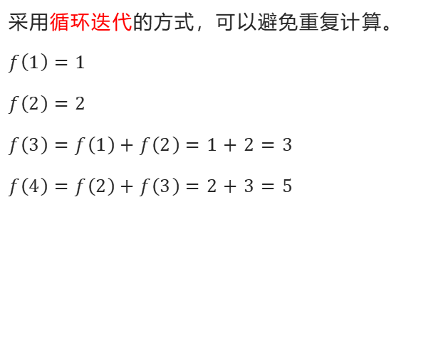
Demo：斐波那契数列
采用循环迭代的方式，可以避免重复计算。
$$f\left(1\right)=1$$
$$f\left(2\right)=2$$
$$f\left(3\right)=f\left(1\right)+f\left(2\right)=1+2=3$$
$$f\left(4\right)=f\left(2\right)+f\left(3\right)=2+3=5$$
1 | 2 | 3 | 5 | $$f(5)$$ | $$f(6)$$ | $$f(7)$$

Slide 70

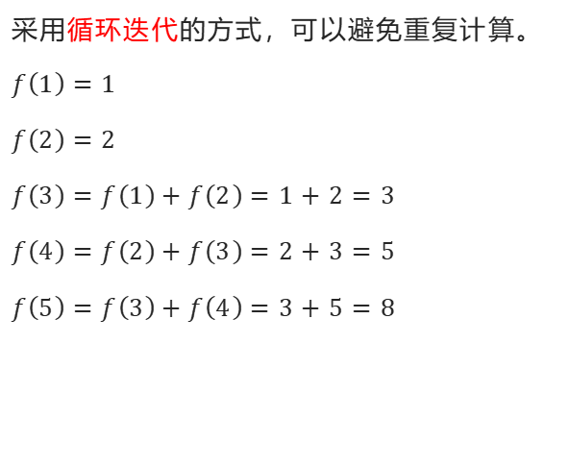
Demo：斐波那契数列
采用循环迭代的方式，可以避免重复计算。
$$f\left(1\right)=1$$
$$f\left(2\right)=2$$
$$f\left(3\right)=f\left(1\right)+f\left(2\right)=1+2=3$$
$$f\left(4\right)=f\left(2\right)+f\left(3\right)=2+3=5$$
$$f\left(5\right)=f\left(3\right)+f\left(4\right)=3+5=8$$
1 | 2 | 3 | 5 | 8 | $$f(6)$$ | $$f(7)$$

Slide 71

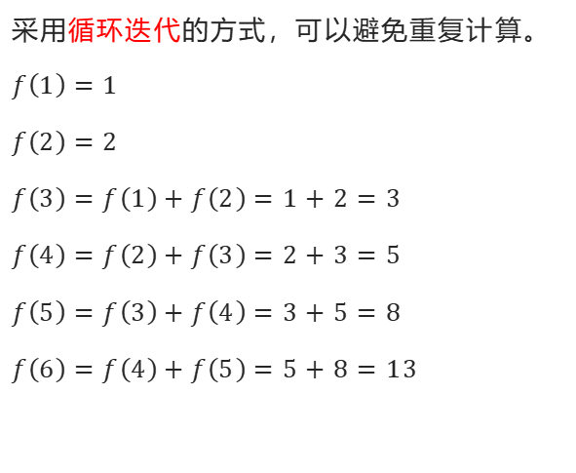
Demo：斐波那契数列
采用循环迭代的方式，可以避免重复计算。
$$f\left(1\right)=1$$
$$f\left(2\right)=2$$
$$f\left(3\right)=f\left(1\right)+f\left(2\right)=1+2=3$$
$$f\left(4\right)=f\left(2\right)+f\left(3\right)=2+3=5$$
$$f\left(5\right)=f\left(3\right)+f\left(4\right)=3+5=8$$
$$f\left(6\right)=f\left(4\right)+f\left(5\right)=5+8=13$$
1 | 2 | 3 | 5 | 8 | 13 | $$f(7)$$

Slide 72
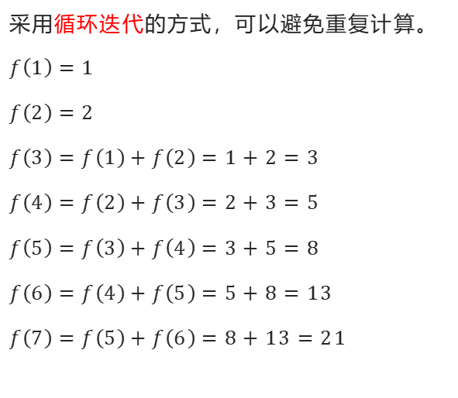
Demo：斐波那契数列
采用循环迭代的方式，可以避免重复计算。
$$f\left(1\right)=1$$
$$f\left(2\right)=2$$
$$f\left(3\right)=f\left(1\right)+f\left(2\right)=1+2=3$$
$$f\left(4\right)=f\left(2\right)+f\left(3\right)=2+3=5$$
$$f\left(5\right)=f\left(3\right)+f\left(4\right)=3+5=8$$
$$f\left(6\right)=f\left(4\right)+f\left(5\right)=5+8=13$$
$$f\left(7\right)=f\left(5\right)+f\left(6\right)=8+13=21$$
1 | 2 | 3 | 5 | 8 | 13 | 21

Slide 73
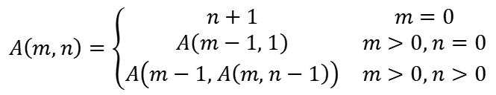
Demo：阿克曼函数
然而还存在很多问题不得不使用递归的思想才能解决。
#include <stdio.h>
int A(int m, int n) {
if (m == 0) {
return n + 1;
} else if (m > 0 && n == 0) {
return A(m - 1, 1);
} else {
return A(m - 1, A(m, n - 1));
}
}
int main() {
printf("%d\n", A(3, 4));
return 0;
}
$$A\left(m, n\right)=\left\{\begin{matrix}n+1 & m=0 \\ A\left(m−1, 1\right) & m>0, n=0 \\ A\left(m−1, A\left(m, n−1\right)\right) & m>0, n>0\end{matrix}\right.$$
125

Slide 74
Demo：汉诺塔
有三根柱子A、B、C，A柱子上从下到上套有n个圆盘，要求将A柱子上的圆盘移动到C柱子上。每次只能移动一个圆盘，且大圆盘始终不能叠在小圆盘上面。
A
B
C

Slide 75

Demo：汉诺塔
有三根柱子A、B、C，A柱子上从下到上套有n个圆盘，要求将A柱子上的圆盘移动到C柱子上。每次只能移动一个圆盘，且大圆盘始终不能叠在小圆盘上面。
$$n=1$$
A
B
C
moves = 1

Slide 76

Demo：汉诺塔
有三根柱子A、B、C，A柱子上从下到上套有n个圆盘，要求将A柱子上的圆盘移动到C柱子上。每次只能移动一个圆盘，且大圆盘始终不能叠在小圆盘上面。
$$n=2$$
A
B
C
moves = 1

Slide 77
Demo：汉诺塔
有三根柱子A、B、C，A柱子上从下到上套有n个圆盘，要求将A柱子上的圆盘移动到C柱子上。每次只能移动一个圆盘，且大圆盘始终不能叠在小圆盘上面。
$$n=2$$
A
B
C
moves = 2

Slide 78
Demo：汉诺塔
有三根柱子A、B、C，A柱子上从下到上套有n个圆盘，要求将A柱子上的圆盘移动到C柱子上。每次只能移动一个圆盘，且大圆盘始终不能叠在小圆盘上面。
$$n=2$$
A
B
C
moves = 3

Slide 79

Demo：汉诺塔
有三根柱子A、B、C，A柱子上从下到上套有n个圆盘，要求将A柱子上的圆盘移动到C柱子上。每次只能移动一个圆盘，且大圆盘始终不能叠在小圆盘上面。
$$n=3$$
A
B
C
moves = 1

Slide 80
Demo：汉诺塔
有三根柱子A、B、C，A柱子上从下到上套有n个圆盘，要求将A柱子上的圆盘移动到C柱子上。每次只能移动一个圆盘，且大圆盘始终不能叠在小圆盘上面。
$$n=3$$
A
B
C
moves = 2

Slide 81
Demo：汉诺塔
有三根柱子A、B、C，A柱子上从下到上套有n个圆盘，要求将A柱子上的圆盘移动到C柱子上。每次只能移动一个圆盘，且大圆盘始终不能叠在小圆盘上面。
$$n=3$$
A
B
C
moves = 3

Slide 82
Demo：汉诺塔
有三根柱子A、B、C，A柱子上从下到上套有n个圆盘，要求将A柱子上的圆盘移动到C柱子上。每次只能移动一个圆盘，且大圆盘始终不能叠在小圆盘上面。
$$n=3$$
A
B
C
moves = 4

Slide 83
Demo：汉诺塔
有三根柱子A、B、C，A柱子上从下到上套有n个圆盘，要求将A柱子上的圆盘移动到C柱子上。每次只能移动一个圆盘，且大圆盘始终不能叠在小圆盘上面。
$$n=3$$
A
B
C
moves = 5

Slide 84
Demo：汉诺塔
有三根柱子A、B、C，A柱子上从下到上套有n个圆盘，要求将A柱子上的圆盘移动到C柱子上。每次只能移动一个圆盘，且大圆盘始终不能叠在小圆盘上面。
$$n=3$$
A
B
C
moves = 6

Slide 85
Demo：汉诺塔
有三根柱子A、B、C，A柱子上从下到上套有n个圆盘，要求将A柱子上的圆盘移动到C柱子上。每次只能移动一个圆盘，且大圆盘始终不能叠在小圆盘上面。
$$n=3$$
A
B
C
moves = 7

Slide 86
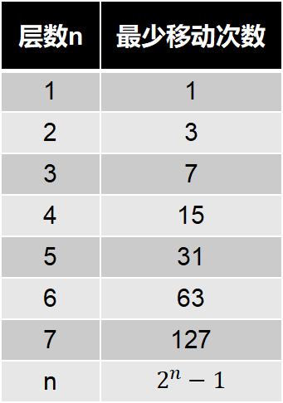
Demo：汉诺塔
有三根柱子A、B、C，A柱子上从下到上套有n个圆盘，要求将A柱子上的圆盘移动到C柱子上。每次只能移动一个圆盘，且大圆盘始终不能叠在小圆盘上面。
层数n | 最少移动次数
1 | 1
2 | 3
3 | 7
4 | 15
5 | 31
6 | 63
7 | 127
n | $$2^{n}−1$$
A
B
C

Slide 87
Demo：汉诺塔
1. 将上面的n-1个盘子从A移到B（借助C）
A
B
C

Slide 88
Demo：汉诺塔
1. 将上面的n-1个盘子从A移到B（借助C）
2. 将第n个（最大的）盘子从A移到C
A
B
C

Slide 89
Demo：汉诺塔
1. 将上面的n-1个盘子从A移到B（借助C）
2. 将第n个（最大的）盘子从A移到C
3. 将剩下的n-1个盘子从B移到C（借助A）
A
B
C

Slide 90
Demo：汉诺塔
1. 将上面的n-1个盘子从A移到B（借助C）
2. 将第n个（最大的）盘子从A移到C
3. 将剩下的n-1个盘子从B移到C（借助A）
递归
递归
A
B
C

Slide 91
Demo：汉诺塔
原问题：将n层的汉诺塔从A借助B移到C
1. 将n-1层的汉诺塔从A借助C移到B
2. 将第n个盘子从A移到C
3. 将n-1层的汉诺塔从B借助A移到C
原问题：hanoi(n, A, B, C)
1. hanoi(n-1, A, C, B)
2. move A to C
3. hanoi(n-1, B, A, C)
A
B
C

Slide 92
Demo：汉诺塔
#include <stdio.h>
int move = 0;
void hanoi(int n, char src, char mid, char dst) {
if (n == 1) {
printf("%c -> %c\n", src, dst);
move++;
} else {
hanoi(n - 1, src, dst, mid);
printf("%c -> %c\n", src, dst);
move++;
hanoi(n - 1, mid, src, dst);
}
}
int main() {
hanoi(3, 'A', 'B', 'C');
printf("Moves: %d\n", move);
return 0;
}
A -> C A -> B C -> B A -> C B -> A B -> C A -> C Moves: 7

Slide 93
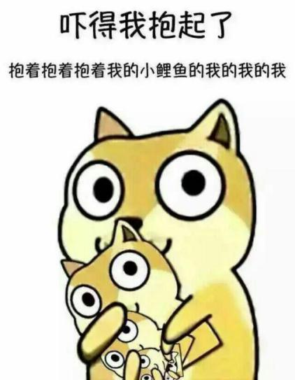

Demo：汉诺塔
假设每次移动花费1秒，解决一个64层的汉诺塔问题大约需要5800亿年。
$$2^{64}−1≈1.84×{10}^{19}$$
A
B
C

Slide 94
Practice
C

Slide 95
素数
实现函数is_prime()，判断一个整数是否是素数。
bool is_prime(int n);
测试1 Enter a number: 2 2 is a prime number
测试2 Enter a number: 15 15 is not a prime number
测试3 Enter a number: 191 191 is a prime number

Slide 96
日期
实现函数day_of_year()，根据给定日期，判断这是该年的第几天。
int day_of_year(int year, int month, int day);
测试1 Enter year, month, day: 2021 1 31 31
测试2 Enter year, month, day: 2022 12 24 358
测试3 Enter year, month, day: 2022 3 1 60
测试4 Enter year, month, day: 2000 3 1 61

Slide 97
二维数组格式输出
测试1 Enter n: 6 1 2 3 4 5 6 Enter row: 2 Enter column: 3 1 2 3 4 5 6
实现函数print_2d_array()，函数传入4个参数：
- arr：一维数组
- n：一维数组arr的元素个数
- row：转换为二维数组的行数
- col：转换为二维数组的列数
如果无法转换正好将一维数组转换为二维数组，则不输出。
测试1 Enter n: 6 1 2 3 4 5 6 Enter row: 2 Enter column: 3 1 2 3 4 5 6
测试2 Enter n: 5 1 2 3 4 5 Enter row: 3 Enter column: 2

Slide 98

2的幂
递归实现power_2()，计算$2^{x}$。
测试1 Enter x: 0 1
测试2 Enter x: 1 2
测试3 Enter x: 10 1024
int power_2(int x);

Slide 99
最大公因数
递归实现gcd()，计算两个数的最大公因数（GCD, Greatest Common Divisor）。
int gcd(int a, int b);
测试1 Enter num1: 10 Enter num2: 24 gcd(10, 24) = 2
测试2 Enter num1: 36 Enter num2: 24 gcd(36, 24) = 12
测试3 Enter num1: 17 Enter num2: 25 gcd(17, 25) = 1

